Slide 1

Цена коммерческой недвижимости
Как производная арендного дохода

Slide 2
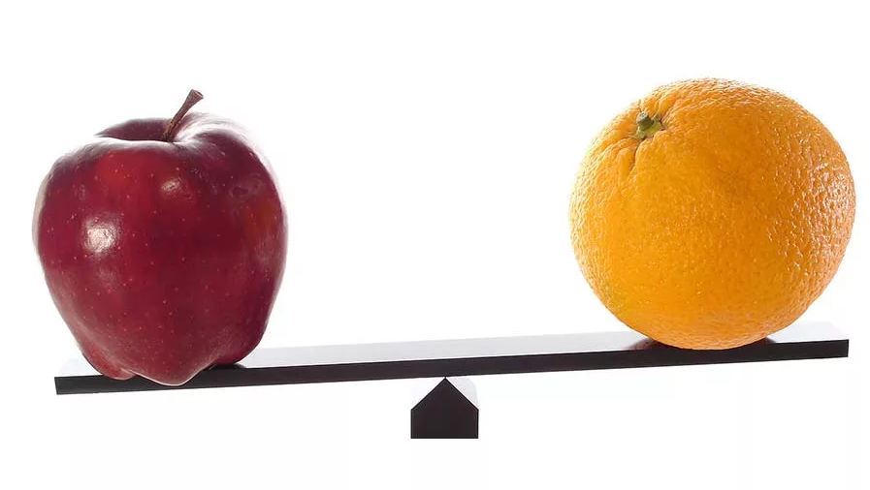
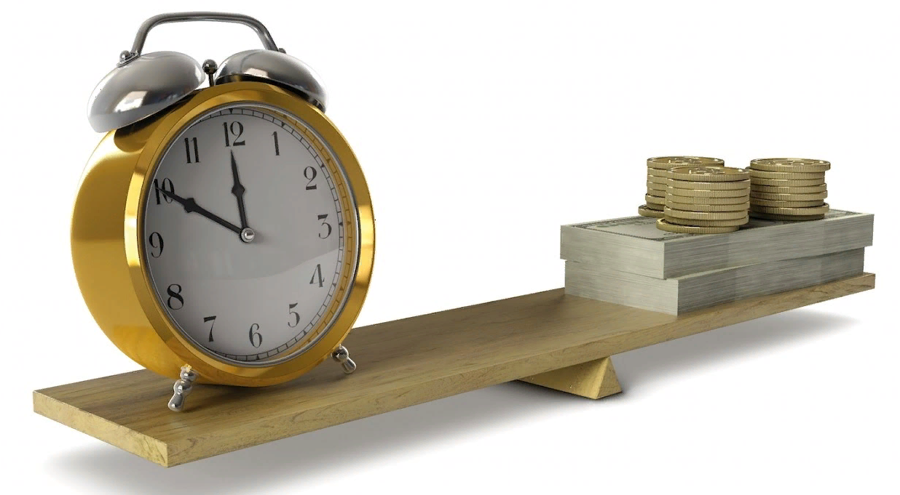
Две ЦЕНЫ
Конечный пользователь
Инвестор

Slide 3

Сроки окупаемости
2008 – 5-7 лет
2014 – 7-9 лет
2018- 8-10 лет если найдет 7 лет, то

Slide 4


Торговая недвижимость
Серьезно?
А вот это серьезно!
Район города
Входная группа
Технические характеристики
Состояние
Витрины и т.п....
Человек /час
КПИ
Бюджет (опосредовано S)

Slide 5
Офисная недвижимость
БЦ, МФК
Офисы с отд. входом
Классификация (ОСЗ не равно БЦ)
Возраст имеет значение
У семи нянек дитя без глаза
Соседи
Современная инженерка
Престижность
Инфраструктура
Клиентские
Не клиентские

Slide 6
СКЛАД
М³, а не М²
Скорость операций (а не пандус и доки)
Стоимость километра (а не место расположения)

Slide 7
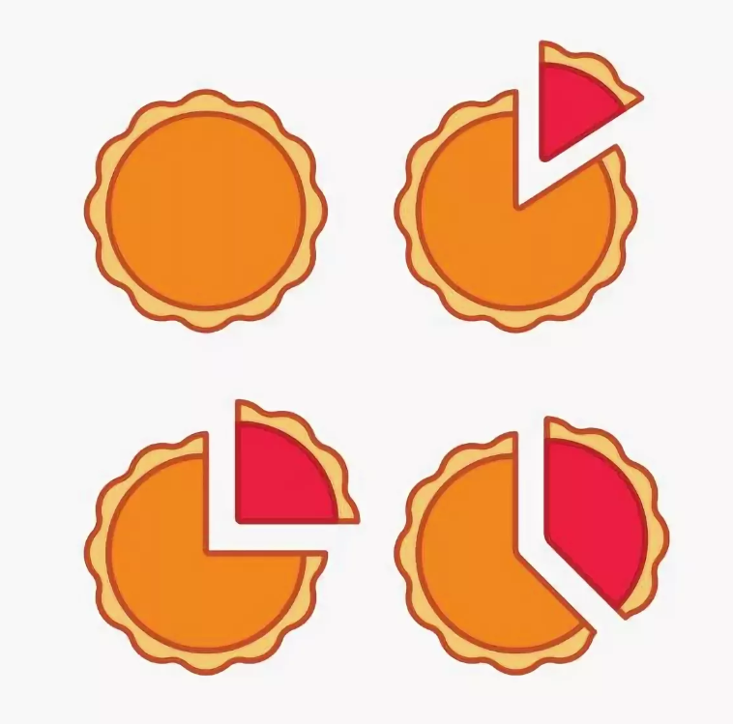
Ликвидность как пирог

Slide 8
Спасибо!
Долганова Евгения
www.cknufa.ru
8-937-161-54-58, dolganova@cknufa.ru

